Slide 1


Writerhub
Grupo 4
Felipe Constantino, Felipe Morais, Marcus Prado, Rafael Cristino

Slide 2

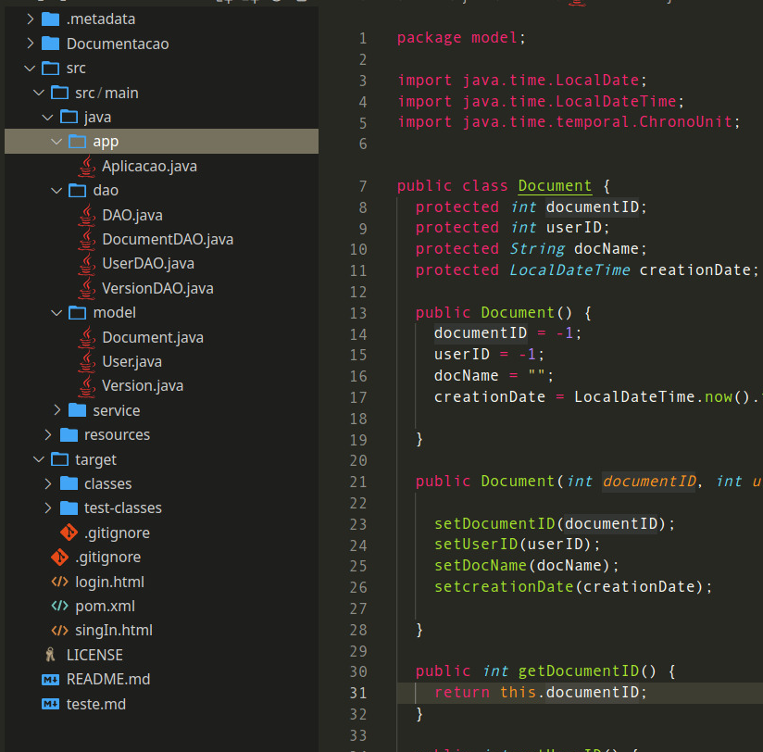

Front e Backend
Para que nosso projeto se concretize é necessário que a integração entre o front e o backend esteja correta e de fácil entendimento.
Por isso fizemos a integração da seguinte forma:

Slide 3
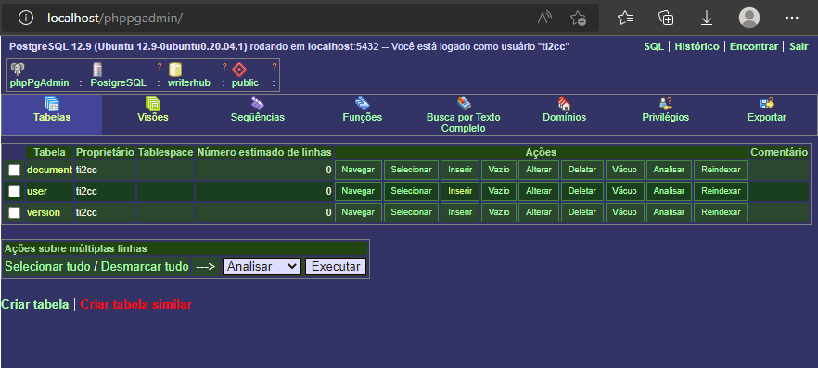
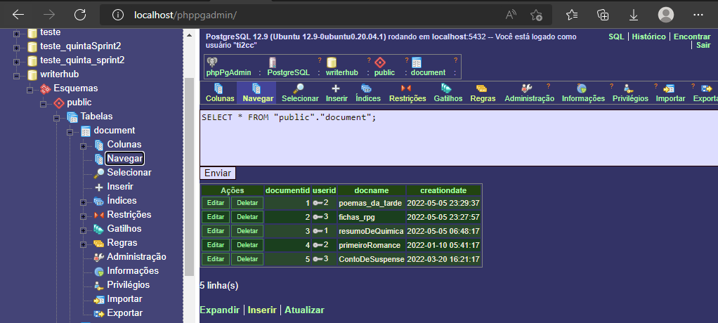
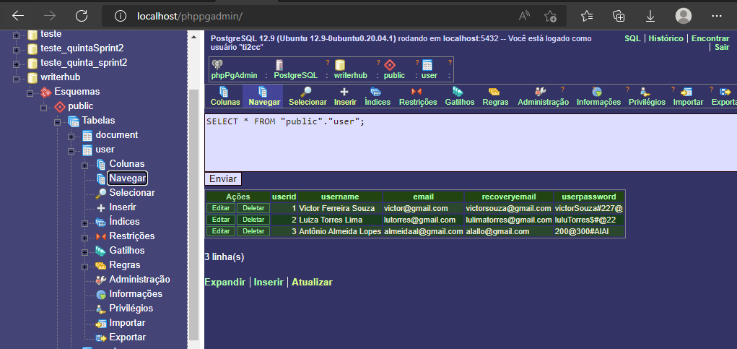
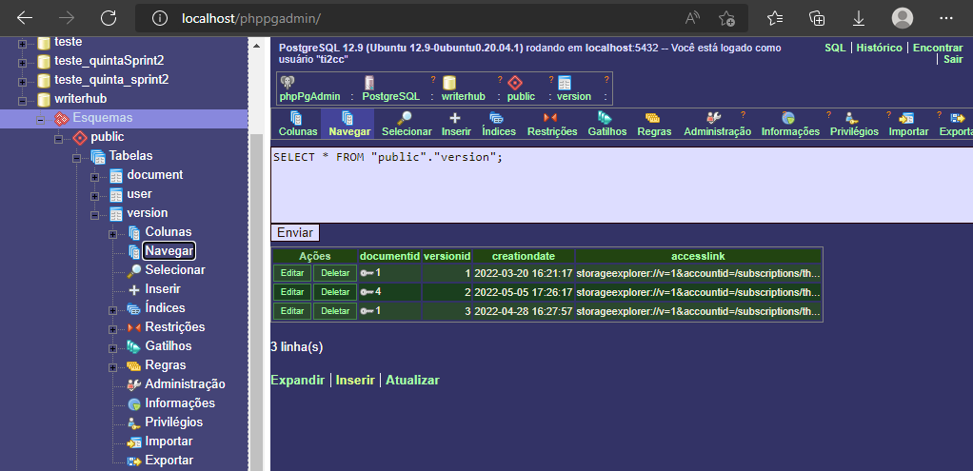

Slide 4
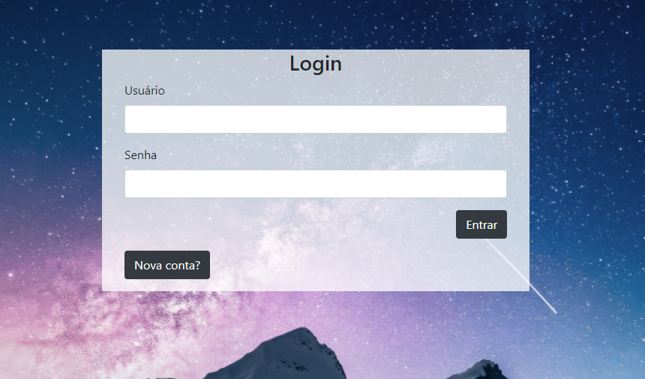
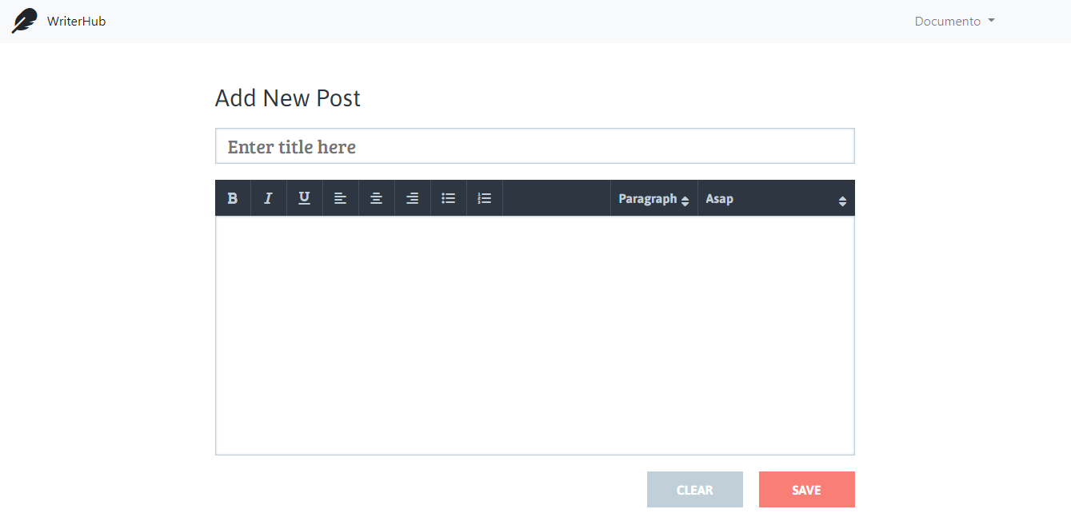
Telas Principais
Nossas telas estão prontas e navegáveis facilmente.
Segue alguns exemplos das nossas telas

Slide 5
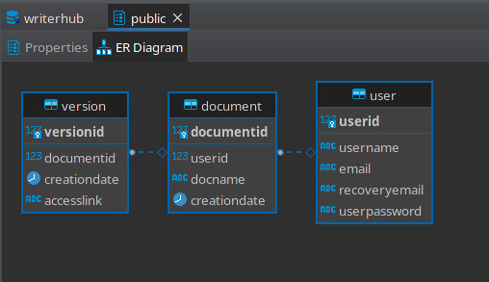
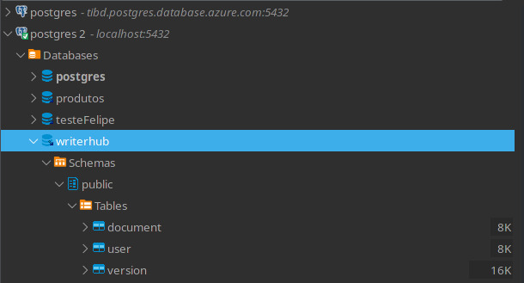

Slide 6
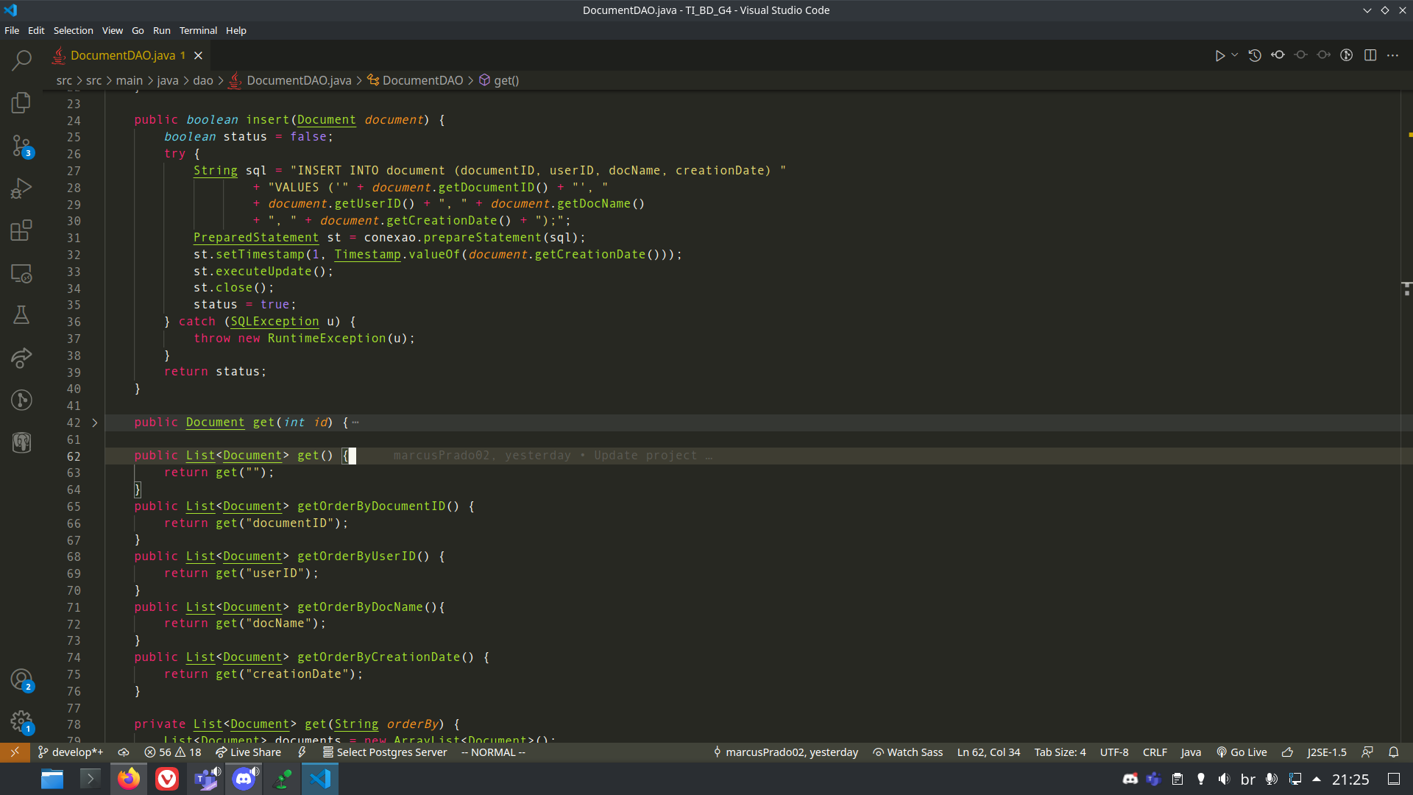
Assim como nos exemplos fornecido nossa classes apresentam todos os itens requisitados.
Classe DAO

Slide 7
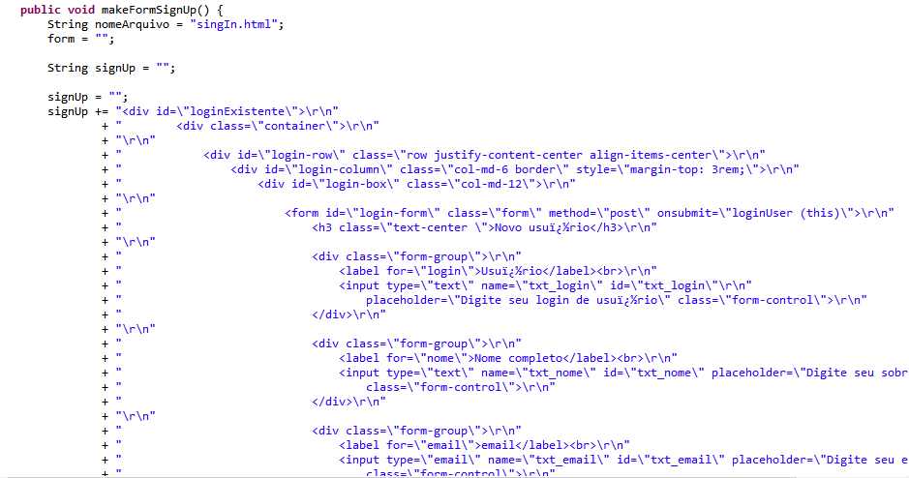
Classe CRUD
Segue ao lado um exemplo de CRUD realizado atraves de uma injeção de html via java.
Contendo os métodos requisitados.

